Slide 1
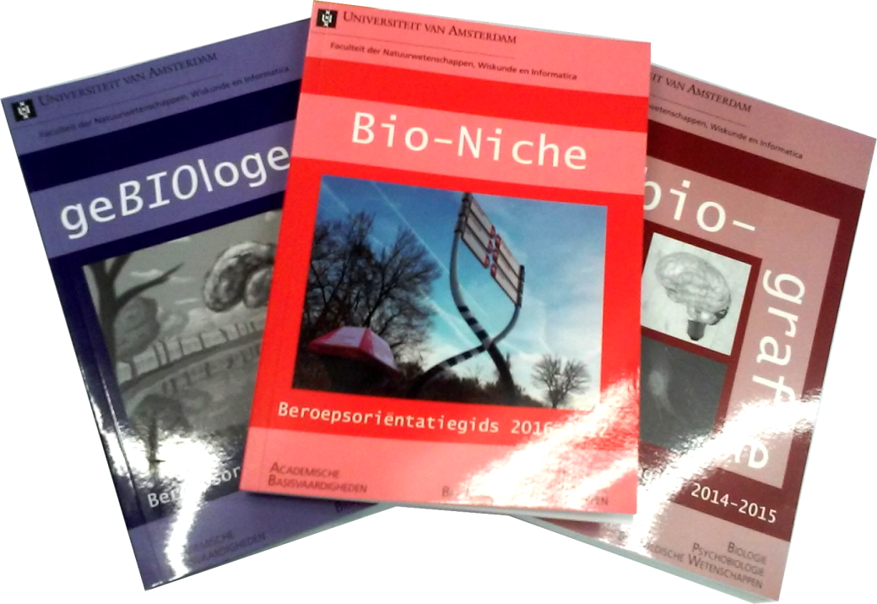
Beroepsoriëntatie gids 2017-2018
Heb je een leuk idee voor een illustratie of foto voor de voorkant van de BO-gids, en/of een goed idee voor de naam van het boekje...
Mail deze dan voor 20 november naar s.mesman@uva.nl
De beste ideeën worden gebruikt voor de BO-gids van dit jaar

